Slide 1
Оптимизация процесса хранения и утилизации коробок-тары
Автор: Макарова С.Н.

Slide 2
Паспорт проекта «Оптимизация процесса хранения и утилизации коробок-тары »
Паспорт лин-проекта Управление образования администрации города Прокопьевска (наименование структурного подразделения Администрации Кемеровской области, исполнительного органа государственной власти Кемеровской области, органа местного самоуправления муниципального образования Кемеровской области) «Оптимизация процесса хранения и утилизации коробок-тары в МБДОУ «Детский сад № 105» (название лин-проекта)
УТВЕРЖДАЮ Начальник Управления образования администрации города Прокопьевска ______________ С.А.Матвеева (подпись)
Общие данные: Заказчик: Матвеева Светлана Альбертовна, начальник Управления образования. Процесс: хранение и утилизация коробок-тары. Границы процесса: от продуктов питания в коробках – тарах до своевременной утилизации коробок-тары Руководитель лин-проекта: Макарова Светлана Николаевна, заведующий МБДОУ «Детский сад № 105», телефон 8 (3846) 69-19-13 Команда лин-проекта: Фраз Е.Ю. – зам.зав.по АХР, Манина А.О. – старшая мед.сестсра, Рудякова Е.В. – старший воспитатель, Менщиков А.А. - грузчик |  |  | Обоснование: 1. Загромождённость рабочего пространства 2. Длительное хранение коробок-тары
Цели и эффекты: |  |  | Сроки: 1. Согласование паспорта лин-проекта – 02.06.2022 г. 2. Картирование текущего состояния с 02.06.2022 г. по 30.06.2022 г. 3. Анализ проблем и потерь с 01.07.2022 г. по 15.07.2022 г. 4. Составление карты целевого состояния с 18.07.2029 г. по 29.07.2021г. 5. Разработка плана мероприятий с 01.08.2022 г. по 12.08.2022 г. 6. Защита плана мероприятий перед заказчиком – 15.08.20221 г. 7. Внедрение улучшений с 16.08.2022 г. по 23.09.2022 г. 8. Мониторинг результатов с 26.09.2022 г. по 29.11.2022 г. 9. Закрытие лин-проекта – 30.11.2022 г. 10. Мониторинг стабильности достигнутых результатов с 01.12.2022 г. по 31.01.2023 г.
Наименование цели, единицы измерения | Текущий показатель * | Целевой показатель *
1.Высвобождение свободного рабочего пространства, м ² 2.Сокращение времени хранения коробок-тары | 8м² 2 недели | 12м² 1 неделя
Эффекты: 1. Снижение риска появления насекомых, грызунов 2. Получение дополнительных средств на нужды детского сада

Slide 3
Команда проекта
№ | ФИО | Должность и основное место работы | Выполняемые в проекте работы
1. | Макарова С.Н. | Заведующий МБДОУ «Детский сад №105» | Руководитель проекта
3. | Фраз Е.Ю. | Заместитель зав.по АХР МБДОУ «Детский сад № 105» | Администратор проекта
4. | Манин А.О. | Старшая медицинская сестра МБДОУ «Детский сад № 105» | Член рабочей группы
5. | Рудякова Е.В. | Старший воспитатель МБДОУ «Детский сад № 105» | Член рабочей группы
6. | Менщиков А.А. | Грузчик МБДОУ «Детский сад №105» | Член рабочей группы

Slide 4
ЛИН-ПРОЕКТ
МБДОУ «ДЕТСКИЙ САД № 105» ПРОКОПЬЕВСКИЙ ГОРОДСКОЙ ОКРУГ
ПАСПОРТ ЛИН-Проекта
Процесс: хранение и утилизация коробок-тары.
Границы процесса: от получения продуктов питания в коробках-тарах до своевременной утилизации коробок-тары.
Обоснование:
1.Загроможденность рабочего пространства.
2. Длительное хранение коробок-тары.

Slide 5
ЛИН-ПРОЕКТ
МБДОУ «ДЕТСКИЙ САД № 105» ПРОКОПЬЕВСКИЙ ГОРОДСКОЙ ОКРУГ
ПАСПОРТ ЛИН-Проекта
Цели:
Наименование цели, единицы измерения | Текущий показатель | Целевой показатель
1.Высвобождение свободного рабочего пространства, м² 2. Сокращение времени хранения коробок-тары, неделя | 8 м² 2 недели | 12 м² 1 неделя

Slide 6
ЛИН-ПРОЕКТ
МБДОУ «ДЕТСКИЙ САД № 105» ПРОКОПЬЕВСКИЙ ГОРОДСКОЙ ОКРУГ
ПАСПОРТ ЛИН-Проекта
Эффекты:
Снижение риска появления насекомых, грызунов.
2. Экономически эффективная утилизация коробок-тары.

Slide 7
ЛИН-ПРОЕКТ
МБДОУ «ДЕТСКИЙ САД № 105» ПРОКОПЬЕВСКИЙ ГОРОДСКОЙ ОКРУГ
ПАСПОРТ ЛИН-Проекта
Сроки:
1. Согласование паспорта лин-проекта – 02.06.2022 г.
2. Картирование текущего состояния с 02.06.2022 г. по 30.06.2022 г.
3. Анализ проблем и потерь с 01.07.2022 г. по 15.07.2022 г.
4. Составление карты целевого состояния с 18.07.2022 г. по 29.07.2022г.
5. Разработка плана мероприятий с 01.08.2022 г. по 12.08.2022 г.
6. Защита плана мероприятий перед заказчиком – 15.08.20221 г.
7. Внедрение улучшений с 16.08.2022 г. по 23.09.2022 г.
8. Мониторинг результатов с 26.09.2022 г. по 29.11.2022 г.
9. Закрытие лин-проекта – 30.11.2022 г.
10. Мониторинг стабильности достигнутых результатов с 01.12.2022 г. по 31.01.2023 г.

Slide 8
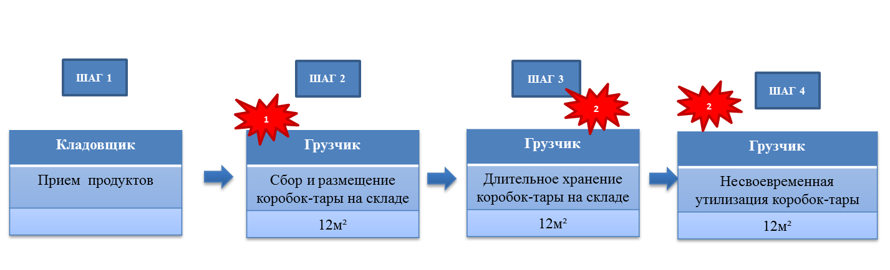
Карта текущего состояния процесса
(с 02.06.2022 г. по 30.06.2022 г.)
Длительность хранения коробок-тары – 2 недели
Захламленность рабочего пространства – 12 м²

Slide 9
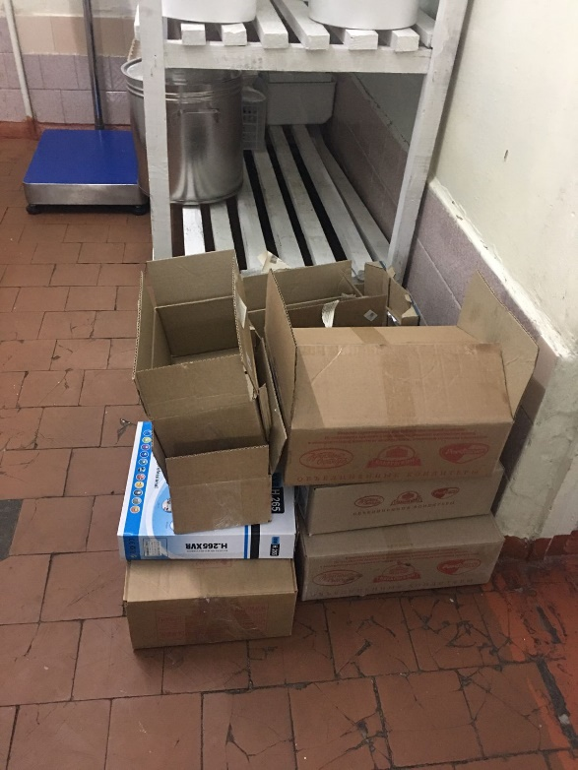
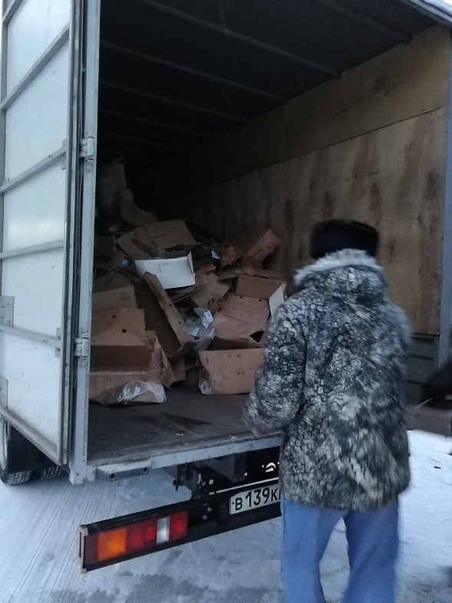
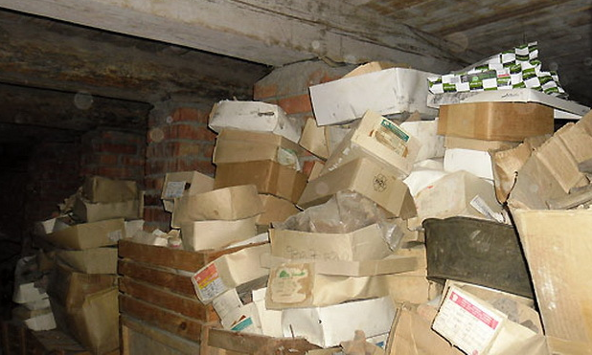
Карта текущего состояния процесса
(с 02.06.2022г. по 30.06.2022 г.)
Шаг 1: прием продуктов
Шаг 2: Сбор и размещение коробок-тары на складе
Шаг 4: Несвоевременная утилизация коробок-тары
Шаг 3: Длительное хранение коробок-тары на складе

Slide 10
Анализ проблем и потерь
(с 01.07.2022 г. по 15.07.2022 г.).
№ | Обоснование (проблема)
1. | Хранение ненужных запасов (коробок-тары) требует дополнительных площадей, они могут отрицательно влиять на безопасность, загромождая проходы и производственные площади
2. | Хранение ненужных запасов (коробок-тары) нарушают требования СП «2.4. 3648-20 «Санитарно - эпидемиологические требования к организациям воспитания и обучения, отдыха и оздоровления детей и молодежи»

Slide 11
Пирамида проблем
(с 01.07.2022г. по 15.07.2022г.).
Федеральный
уровень (не выявлено)
Региональный уровень
(не выявлено)
Уровень образовательной организации
1. Хранение ненужных запасов (коробок-тары) требует дополнительных площадей, они могут отрицательно влиять на безопасность, загромождая проходы и производственные площади
2. Хранение ненужных запасов (коробок-тары) нарушают требования СП «2.4. 3648-20 «Санитарно - эпидемиологические требования к организациям воспитания и обучения, отдыха и оздоровления детей и молодежи»
1
2

Slide 12
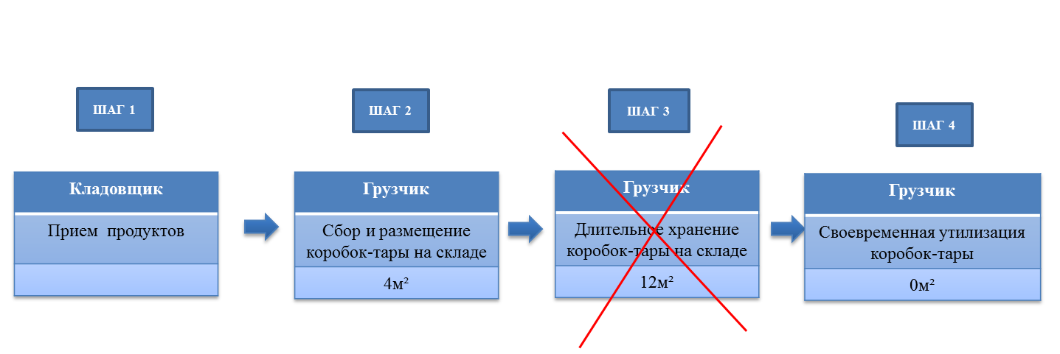
Карта целевого состояния процесса
(с 18.07.2022 г. по 29.07.2022г.).
Длительность хранения коробок-тары – 1 неделя
Свободное рабочее пространство – 12 м²

Slide 13
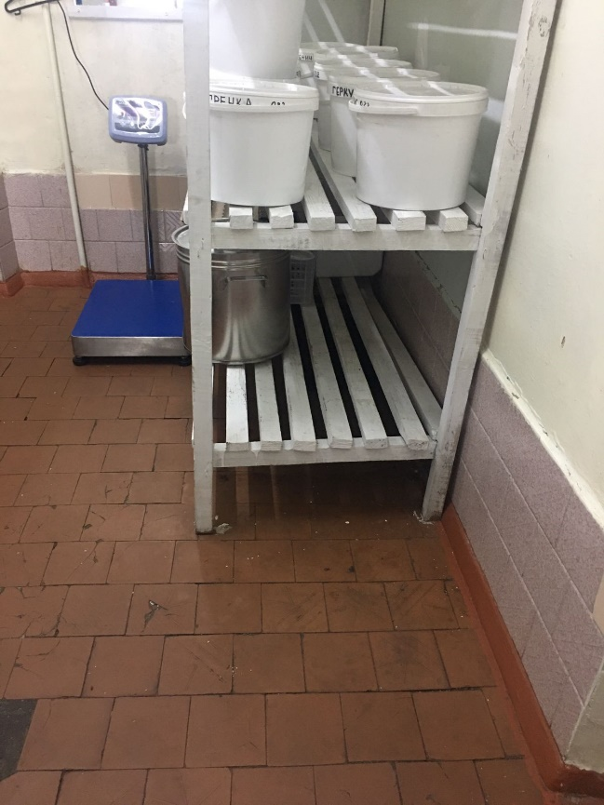
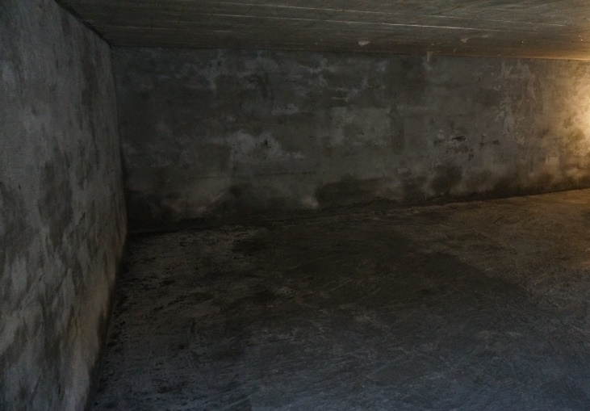
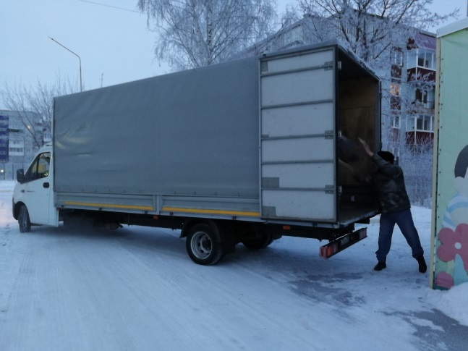
Карта целевого состояния процесса
(с 18.07.2022 г. по 29.07.2022г.).
Шаг 1: прием продуктов
Шаг 2: Сбор и размещение коробок-тары на складе
Шаг 3: Своевременная утилизация коробок-тары

Slide 14
План мероприятий по устранению проблем
№ | Обоснование (проблема) | Причины | Планируемые мероприятия | Ф.И.О., должность ответственного исполнителя | Сроки
1. | Хранение ненужных запасов (коробок-тары) требует дополнительных площадей, они могут отрицательно влиять на безопасность, загромождая проходы и производственные площади | Получение продуктов питания в коробках-тарах, не возможность их ежедневного вывоза | Использование технологии 5S. 1. Отделение нужных предметов (продуктов) от ненужных. 2. Аккуратное сворачивание (коробок-тары) и перемещение, расположение их на складе. 3. Поддержка чистоты на складе. 4. Соблюдение аккуратности за счет регулярного выполнения первых трех S. 5. Соблюдение дисциплины, обеспечивающей выполнение первых четырех S. | Зам.зав.по АХР Фраз Е.Ю., Манина А.О., ст.мед.сестра,Менщиков А.А., грузчик. | Понедельник, среда, пятница
2. | Хранение ненужных запасов (коробок-тары) нарушают требования СП «2.4. 3648-20 «Санитарно - эпидемиологические требования к организациям воспитания и обучения, отдыха и оздоровления детей и молодежи» | Остатки , запах продуктов питания способствуют появлению грызунов, насекомых. | 1)Своевременный вывоз накопившихся запасов (по пятницам). 2) Сдача макулатуры, с целью получения дополнительных средств на нужды детского сада. | Фраз Е.Ю., заместитель зав.по АХР, Менщиков А.А., грузчик. | Пятница

Slide 15
Достигнутые результаты
(с 26.09.2022 г. по 29.11.2022 г.)
Наименование цели (ед.изм) | Текущий показатель | Целевой показатель | Полученный результат, эффект
1.Высвобождение свободного рабочего пространства, м² 2. Сокращение времени хранения коробок-тары, неделя | 8 м² 2 недели | 12 м² 1 неделя | Снижение риска появления насекомых, грызунов. 2. Получение дополнительных средств на нужды детского сада.

